Slide 1
물리전자공학 · 4장 반도체의 과잉 캐리어
제1강 빛과 과잉 캐리어
Optical Absorption and Luminescence
4.1 흡수 · 4.2 발광 · 4.3 미리 보기 · 교재 141~148쪽
1
과잉 캐리어란 무엇이고 어떻게 만드나 (PART 1)
2
빛이 흡수되는 조건 · 흡수계수 · 대역간극 (PART 2)
3
발광 — 광발광 · 음극선발광 · 전계발광 (PART 3)
4
예제 4-1 — 흡수된 전력과 광자 수 (PART 3)
5
평형 · 정상상태 · 과도 — 4.3 미리 보기 (PART 4)
Generated by Claude

Slide 2
오늘의 강의 내용
제1강 · 전체 흐름 · 교재 141~148쪽 + 4.3 미리 보기
1
과잉 캐리어 (PART 1)
평형보다 많이 만들어 낸 전자와 정공
2
4.1 광학적 흡수 · 흡수계수 α (PART 2)
hν ≥ E_{g} 이면 흡수 · 세기는 깊이에 따라 지수적으로 줆
3
4.2 발광 (PART 3)
광발광 · 음극선발광 · 전계발광
4
예제 4-1 (PART 3)
GaAs 시료에서 흡수·발열·광자 수를 셈
5
평형 · 정상상태 · 과도 (PART 4)
4.3 미리 보기 — 과잉 캐리어가 시간에 따라 어떻게 되나
Generated by Claude
Notes:
3 장은 평형을, 4 장은 평형을 벗어난 상태를 다룬다.

Slide 3
PART 1
과잉 캐리어란 무엇인가
평형을 벗어난 캐리어 · 교재 141쪽
Generated by Claude

Slide 4
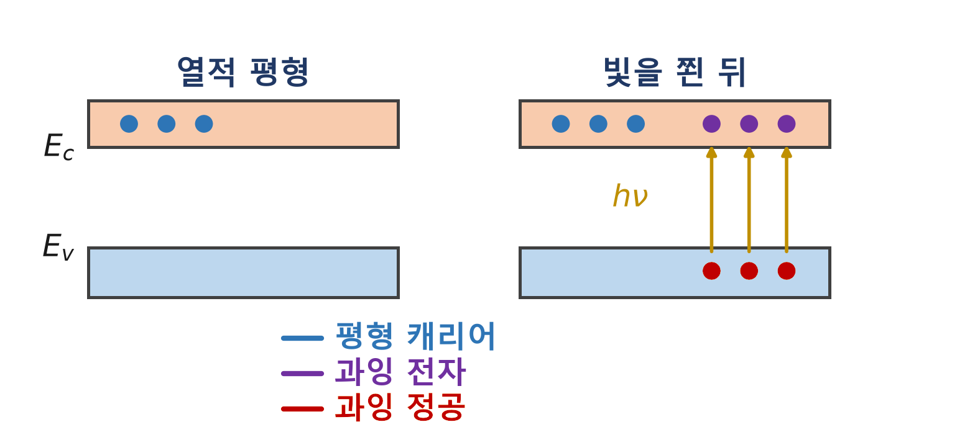
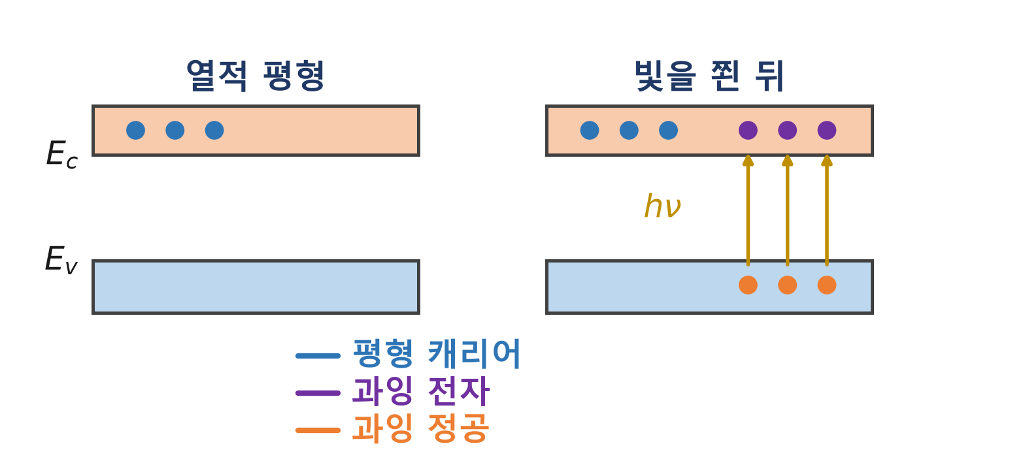
평형보다 많아진 캐리어를 과잉 캐리어라 한다
교재 4장 머리말 · 141쪽
3 장까지는 열적 평형만 다루었음 — n₀ p₀ = n_{i} ²
빛이나 전류로 평형보다 많은 캐리어를 만들 수 있음
이 여분을 과잉 캐리어(excess carrier) 라 하고 δn, δp 로 적음
Generated by Claude
Notes:
과잉 캐리어가 있으면 np ≠ n_i² 가 된다 — 3 장 3 강에서 세운 식이 깨지는 것이 아니라 그 식이 평형 전용이었던 것이다.

Slide 5
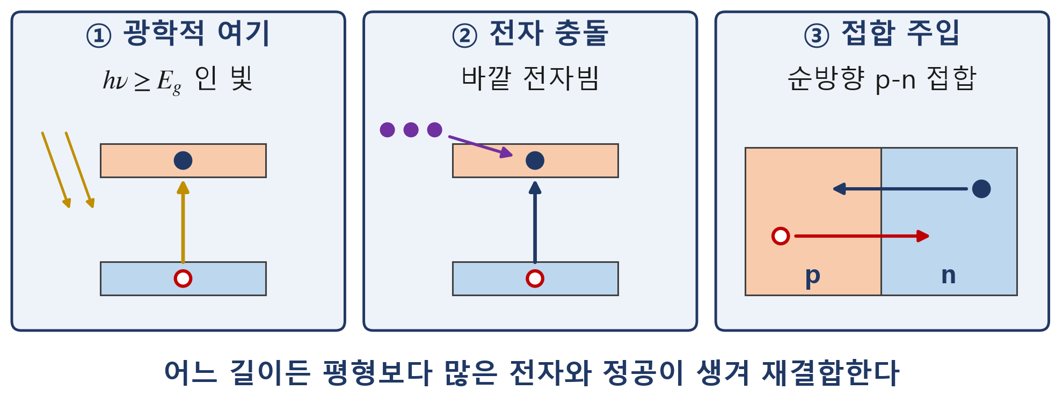
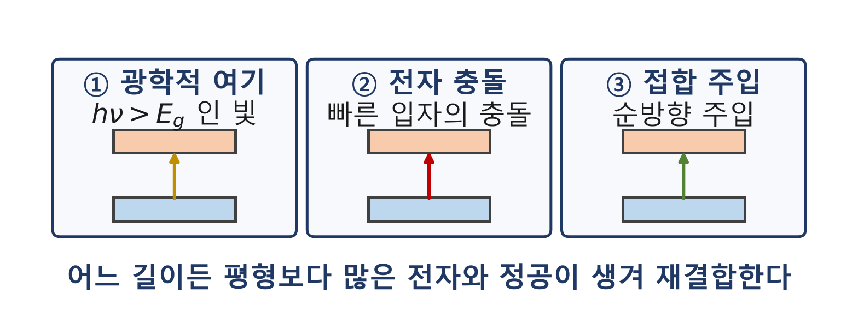
과잉 캐리어를 만드는 세 가지 길
교재 141 · 145쪽
광학적 여기 — 빛을 쬐어 결합을 끊음 (오늘의 주제)
전자 충돌 — 전자빔이 결합을 끊음 · 부록 A3 도
접합 주입 — 순방향 p-n 접합으로 밀어 넣음 (5 장)
Generated by Claude
Notes:
두 번째의 전자 충돌은 바깥에서 쏜 전자빔이다(음극선발광과 같은 여기). 강한 내부 전계 속 충격 이온화는 [보충] 부록 A3. 세 번째가 다이오드·트랜지스터의 동작 원리다. 이 장에서는 첫 번째를 자세히 본다.

Slide 6
왜 과잉 캐리어를 배우는가
거의 모든 소자가 과잉 캐리어의 재결합에 기댐 · 교재 148쪽
빛을 전기로
태양전지 · 광다이오드 — 빛이 만든 과잉 캐리어를 모은다
전기를 빛으로
LED · 레이저 — 주입한 과잉 캐리어가 재결합하며 빛을 낸다
전기를 전기로
다이오드 · 트랜지스터 — 주입한 과잉 캐리어가 전류를 나른다
빛을 저항으로
광전도체 — 자동 가로등 · 노출계 · 도난경보 (교재 156쪽)
Generated by Claude
Notes:
평형 상태 그대로면 아무 일도 일어나지 않는다. 교재 148쪽 : 사실상 모든 반도체 소자는 과잉 전자 · 정공의 재결합에 기댄다.

Slide 7
PART 2
4.1 광학적 흡수
빛이 흡수되는 조건 · 교재 142~144쪽
Generated by Claude

Slide 8
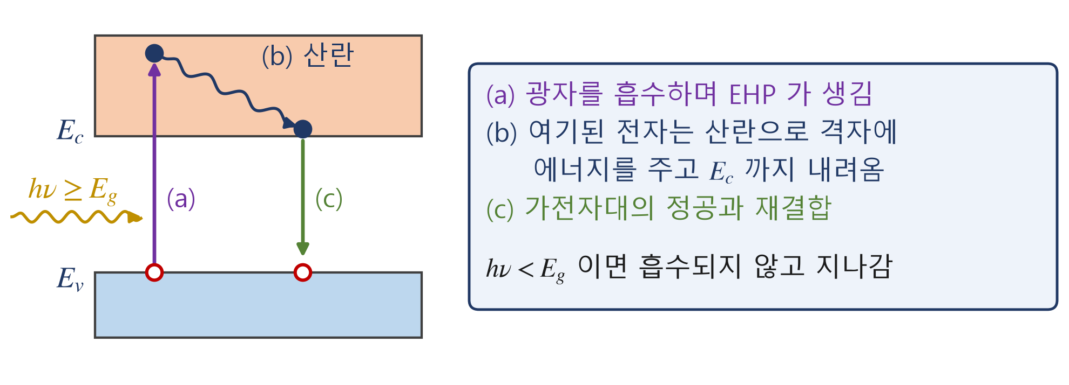
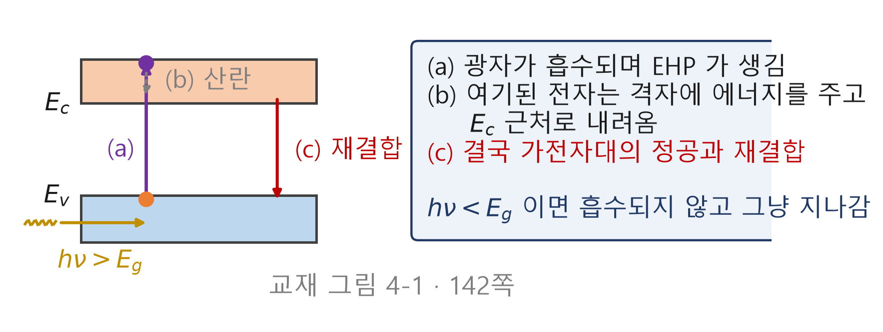
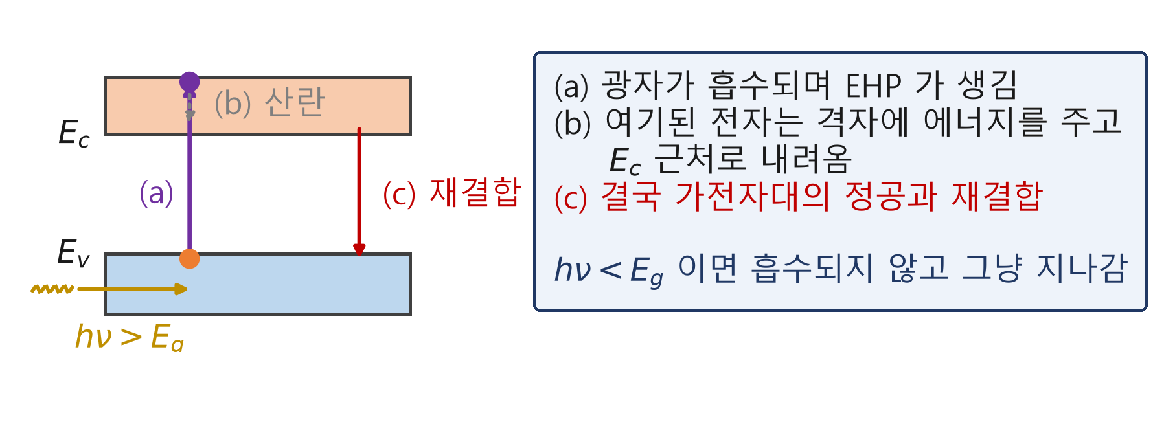
hν ≥ E_{g} 이면 광자가 흡수된다
교재 그림 4-1 · 142쪽
hν ≥ E_{g} 인 광자는 흡수되어 EHP 를 만듦
(b) 산란 — 열 이완 : 남는 hν − E_{g} 는 포논(열)으로
Si 는 1.1 µm 보다 긴 빛에 투명 — 적외선 렌즈 [보충]
입사광 일부는 표면에서 반사 — 반사 방지막 [보충]
Generated by Claude
Notes:
NaCl 이 투명한 것도 대역간극이 매우 커서 가시광선이 통과하기 때문이다.

Slide 9
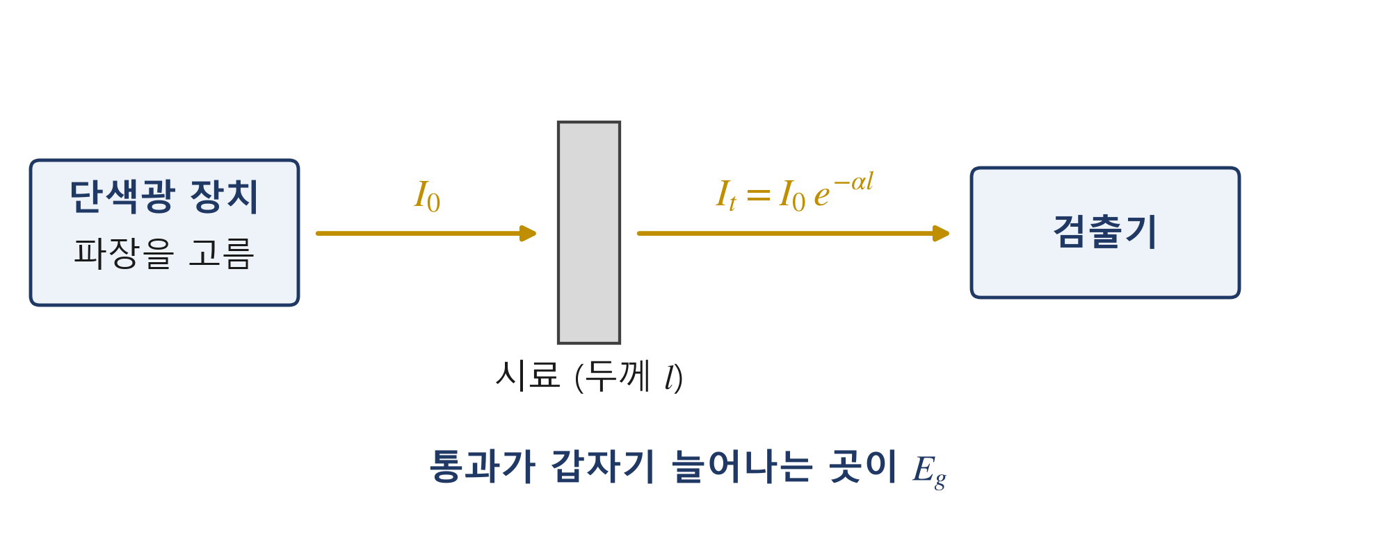
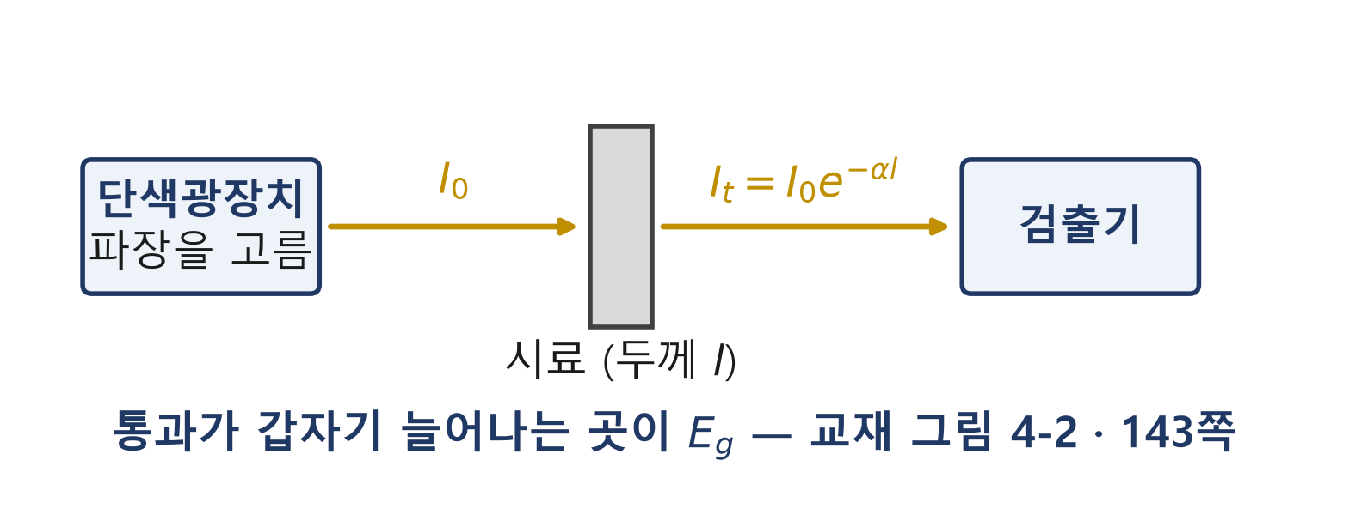
대역간극을 재는 실험
교재 그림 4-2 · 143쪽
파장을 하나씩 바꿔 가며 시료를 통과한 빛의 세기를 잼
hν 를 낮추다 보면 어느 지점에서 갑자기 통과가 늘어남
그 문턱이 곧 그 물질의 대역간극
통과가 줄어드는 정도(흡수계수 α)는 다음 쪽
Generated by Claude
Notes:
대역간극을 재는 가장 표준적인 방법이다.

Slide 10
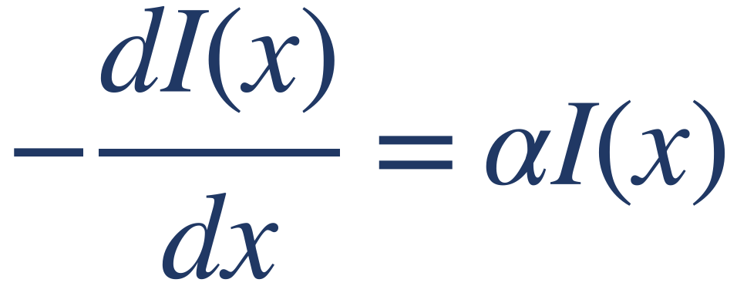
흡수는 지수적으로 일어난다
비어-람베르트 법칙 · 식 (4-1) ~ (4-3) · 143쪽 · 유도는 부록 A1
어느 깊이에서든 흡수될 확률이 같으므로 감소가 세기에 비례
풀면 I(x) = I₀ exp(−αx) · 식 (4-2)
두께 l 을 지나면 I_{t} = I₀ exp(−αl) · 식 (4-3)
거꾸로 — I₀ · I_{t} · 두께 l 을 재면 α = −(1/l) ln(I_{t} /I₀ )
화학의 비어-람베르트(Beer-Lambert) 법칙과 같은 꼴
흡수계수 α
단위는 1/cm — 1/α 가 빛이 스며드는 깊이
Generated by Claude
Notes:
유도는 부록 A1 에 실었다. 화학에서 배우는 비어-람베르트 법칙과 같은 꼴이다.

Slide 11
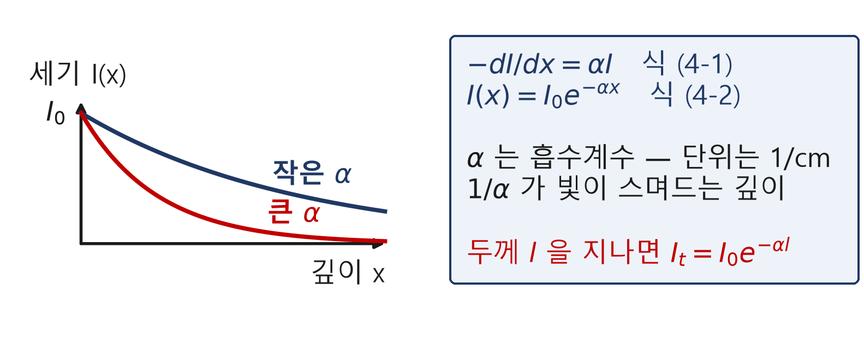
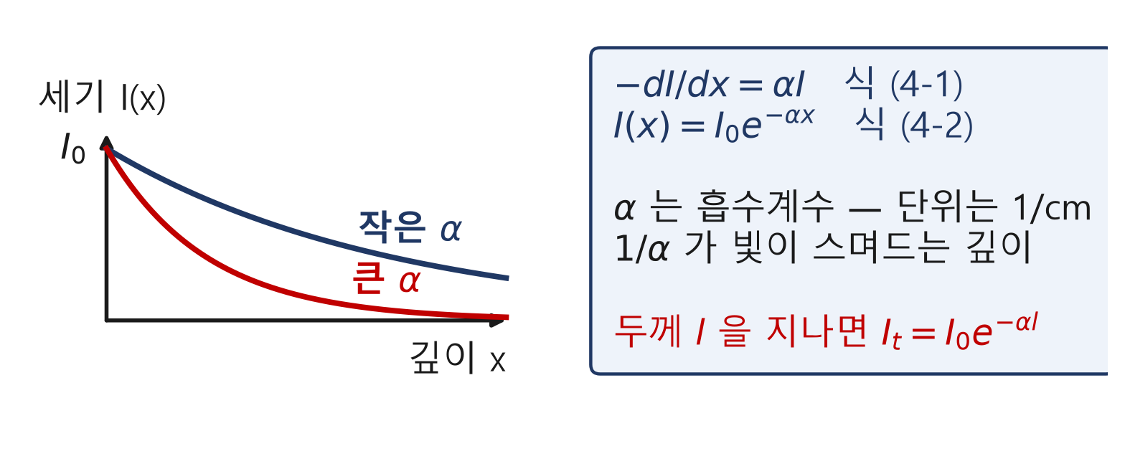
깊이에 따라 지수적으로 줄어든다
식 (4-2) 를 그림으로
α 가 크면 표면 가까이에서 다 흡수됨
α 가 작으면 깊은 곳까지 빛이 들어감
1/α 를 침투깊이(penetration depth) 라 함
Generated by Claude
Notes:
태양전지의 두께를 정할 때 이 침투깊이가 기준이 된다.

Slide 12
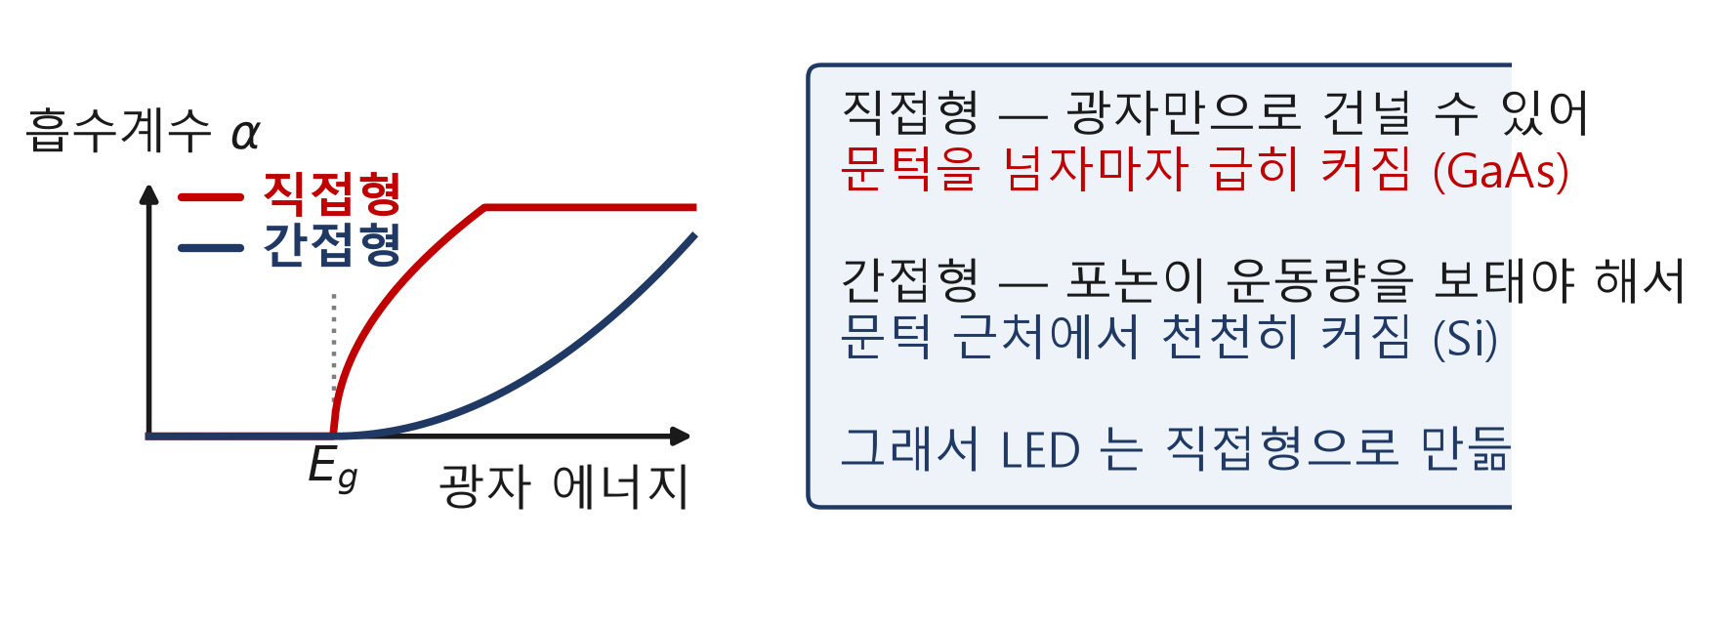
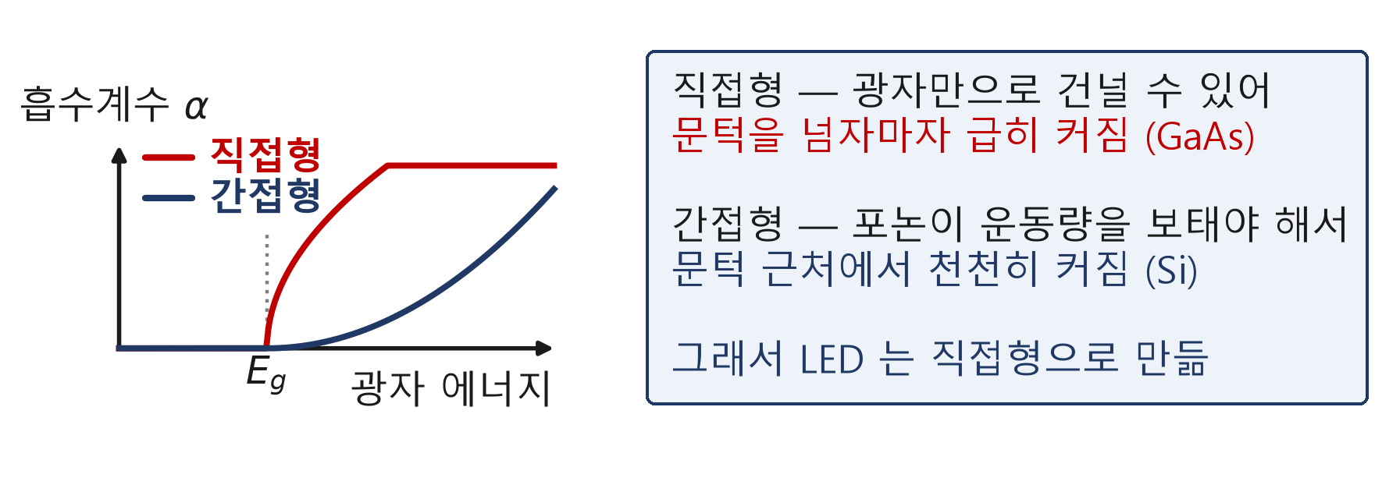
흡수가 시작되는 곳이 대역간극
교재 그림 4-3 · 144쪽 참고 · 직접/간접 비교는 새로 작도
흡수계수 α (cm⁻¹, 로그 눈금)
직접형 — 광자만으로 건널 수 있어
10⁵
직접형 (GaAs)
문턱 넘자마자 10⁴ cm⁻¹ 대로 뛴다
간접형 (Si)
10⁴
간접형 — 포논이 운동량을 보태야 해서
10³
문턱 아래 꼬리 + 느린 (hν−Eg)² 증가
10²
같은 에너지에서 α 가 100~1000 배 차이
포논 흡수 꼬리
→ LED 는 직접형으로 만듦
Eg(Si)
Eg(GaAs)
광자 에너지 (eV)
α 가 크면 얇아도 다 흡수 — 예제 4-1 GaAs 0.46 µm 에 90 %
Si 태양전지가 수백 µm 로 두꺼운 까닭 [보충]
천천히 커지는 간접형(3 장 2 강)은 빛도 잘 못 냄
Generated by Claude
Notes:
3 장 2 강에서 본 E-k 그림의 결과가 흡수 스펙트럼의 모양으로 드러난다.

Slide 13
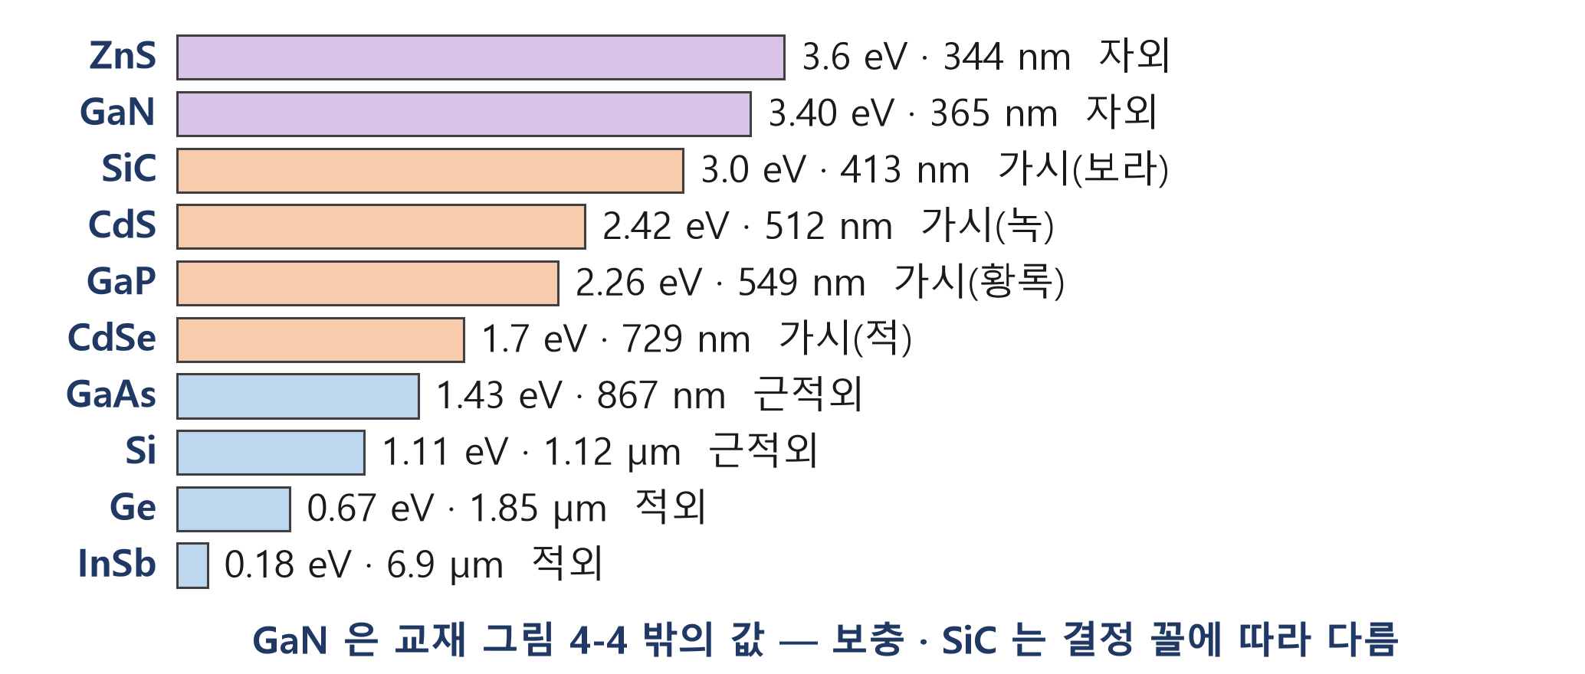
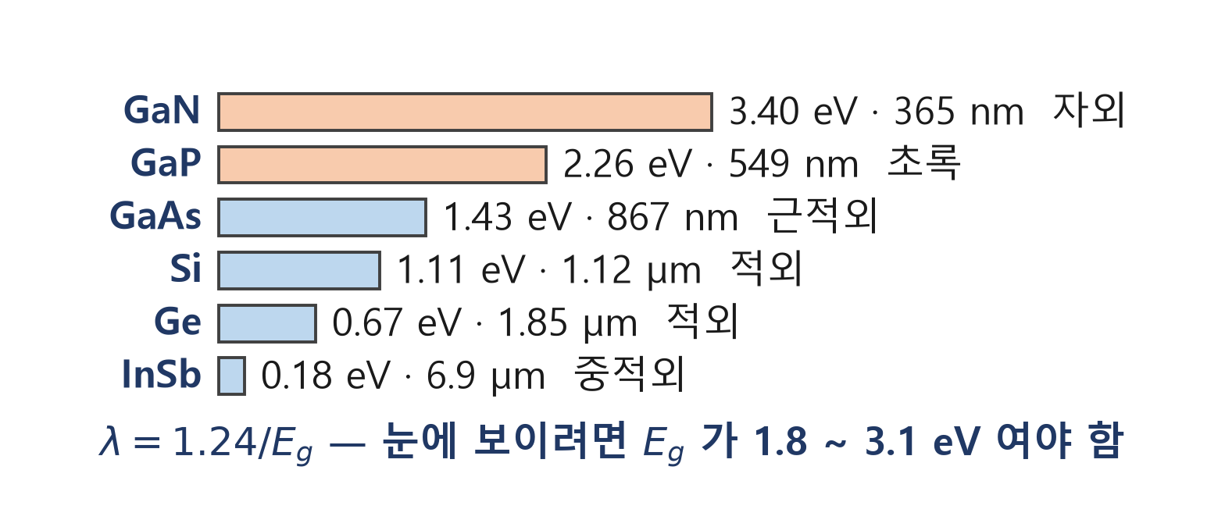
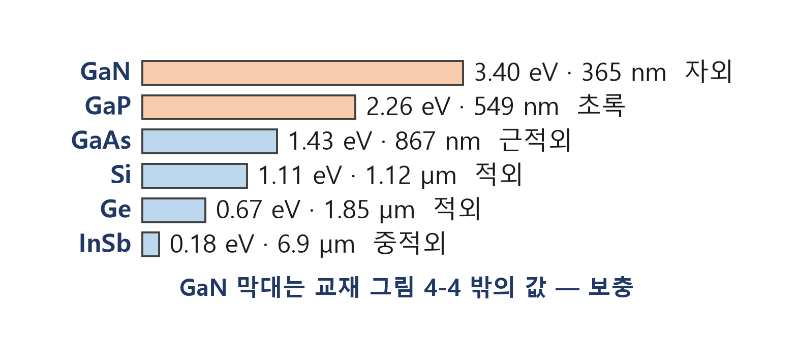
대역간극이 흡수·발광 파장을 정한다
교재 그림 4-4 의 값 · 144쪽 · GaN 은 그림 밖 보충
λ(µm) = 1.24/E_{g}(eV) — 1 장 1 강 A1 · 2 장 1 강 A2
눈에 보이려면 E_{g} 가 약 1.7 ~ 3.1 eV (그림 4-4 경계)
Si 1.11 eV 는 적외선 — 열 재료의 쓰임은 부록 A4
Generated by Claude
Notes:
파란 LED 에 GaN 이 쓰이는 이유가 이 표에 그대로 들어 있다.

Slide 14
PART 3
4.2 발광
빛이 나오는 세 가지 길 · 교재 145~148쪽
Generated by Claude

Slide 15
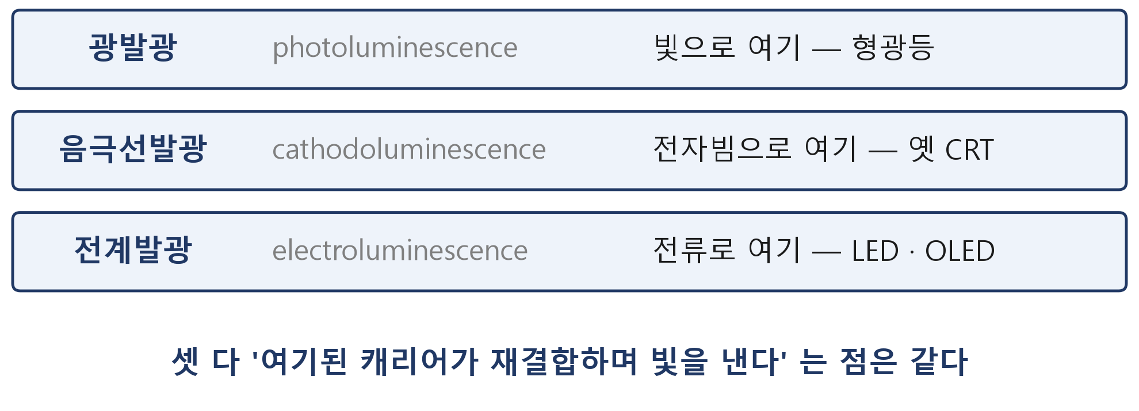
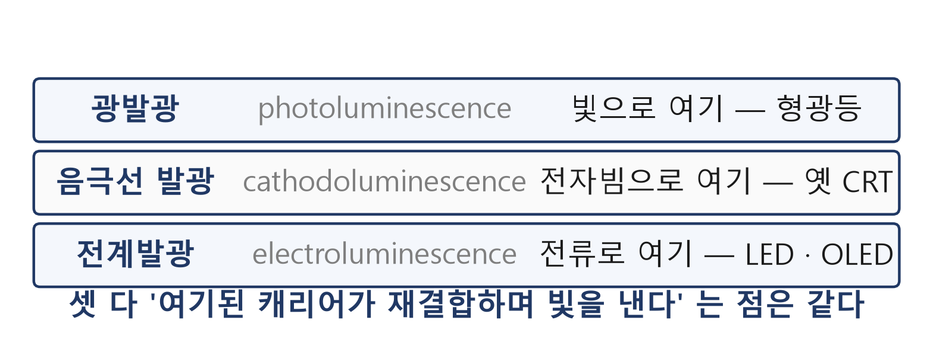
무엇으로 여기했는가로 이름이 갈린다
교재 4.2 · 145쪽
광발광 — 빛으로 여기 (형광등 · 야광)
음극선발광 — 전자빔으로 여기 (옛 브라운관)
전계발광(electroluminescence) — 8 장에서 LED 로 다시 다룸
Generated by Claude
Notes:
백열(incandescence) 은 뜨거워서 내는 빛이라 발광과 구별한다 — 발광은 '차가운' 과정이다.

Slide 16
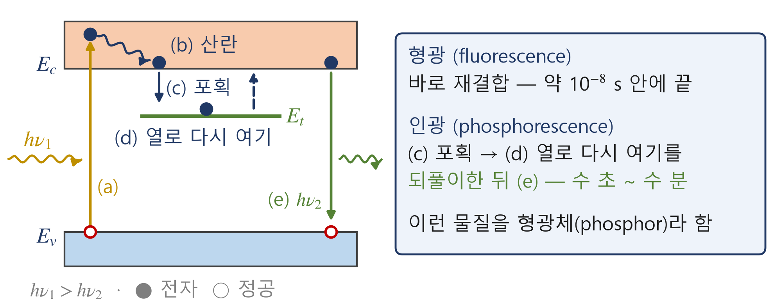
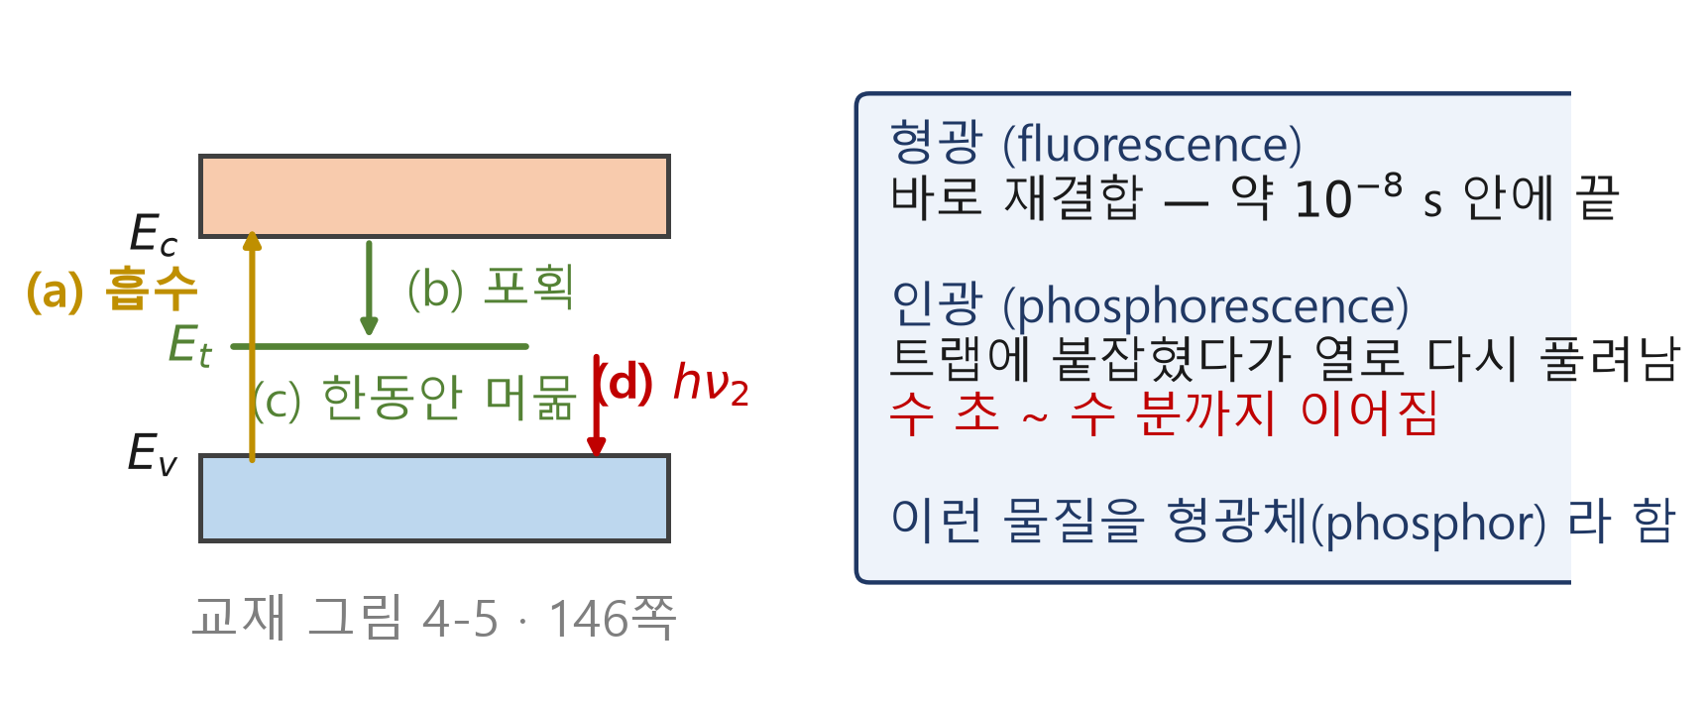
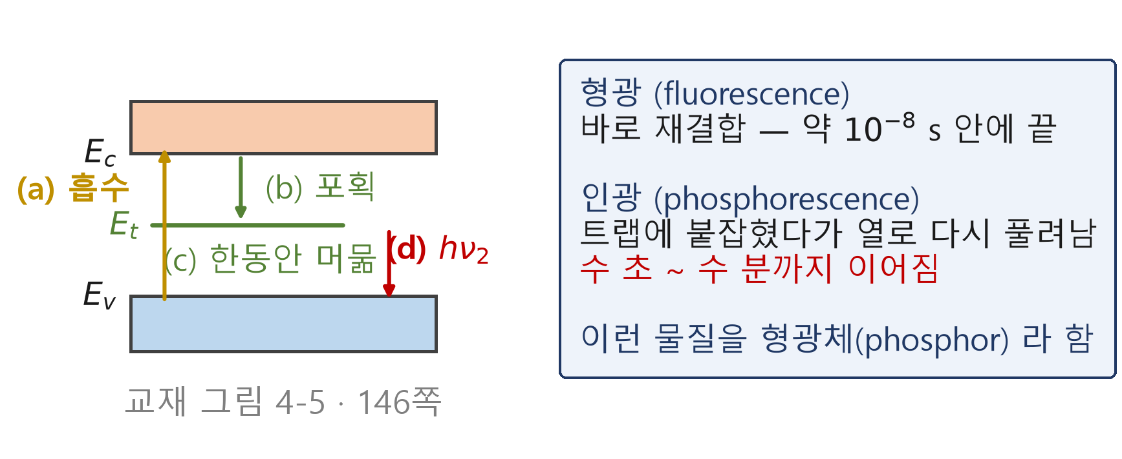
형광과 인광 — 트랩이 시간을 늦춘다
교재 4.2.1 · 그림 4-5 · 145~146쪽
트랩 — 간극 속 결정결함(주로 불순물) 준위 E_{t} · 여기선 포획
인광은 트랩을 거쳐 느림 — 수 초 이상(몇 분까지)
야광 스티커가 인광의 예 — 끈 뒤 밝기 곡선은 부록 A5
Generated by Claude
Notes:
야광 스티커가 불을 꺼도 한동안 빛나는 것이 인광이다.

Slide 17
예제 4-1 — GaAs 시료에 빛을 쬐면 (1/2)
교재 4.2.1 · 예제 4-1 · 146~147쪽
1
주어진 것 · 구할 것
GaAs · α = 5×10⁴ /cm · 두께 0.46 µm
입사 hν = 2 eV · 세기 10 mW
구할 것 (a) 매초 흡수 에너지 (b) 열로 가는 비율과 양
(c) 재결합으로 매초 나오는 광자 수 — 양자효율 1 가정
2
통과한 세기
식 (4-3) 에 그대로 넣는다
I_{t} = 10⁻² exp(−5×10⁴ × 0.46×10⁻⁴ ) = 10⁻³ W
αl = 2.3 이므로 exp(−2.3) ≈ 0.1 — 세기가 1/10 로 준다
3
(a) 흡수된 전력
들어간 것에서 나온 것을 뺀다
10 − 1 = 9 mW = 9×10⁻³ J/s
Generated by Claude
Notes:
지수의 값이 2.3 이면 1/10 로 준다 — ln 10 = 2.303 이기 때문이다.

Slide 18
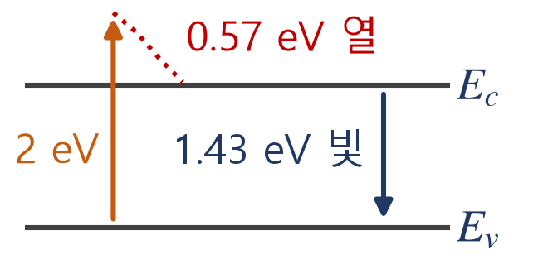
예제 4-1 — GaAs 시료에 빛을 쬐면 (2/2)
열로 가는 몫과 빛으로 나오는 몫 · 단계별은 부록 A2
1
(b) 열로 가는 비율
2 eV 로 들어와 1.43 eV 만 간극을 넘음
(2 − 1.43) / 2 = 0.285
2
(b) 열로 가는 전력
흡수된 9 mW 에 그 비율을 곱한다
0.285 × 9×10⁻³ = 2.57×10⁻³ J/s
3
(c) 방출 광자 수
양자효율 1 — 흡수된 광자 하나가 광자 하나로 나옴
그래서 흡수된 광자 수(9 mW ÷ 2 eV) = 방출 광자 수
9×10⁻³ / (1.6×10⁻¹⁹ × 2) = 2.81×10¹⁶ 개/s
빛으로 나오는 6.43 mW 를 1.43 eV 로 나눠도 같은 값
Generated by Claude
Notes:
양자효율 1 은 '흡수된 광자 하나가 재결합으로 광자 하나를 낸다' 는 뜻이다. 실제 소자는 이보다 낮다. 단계별 계산은 부록 A2 에 실었다.

Slide 19
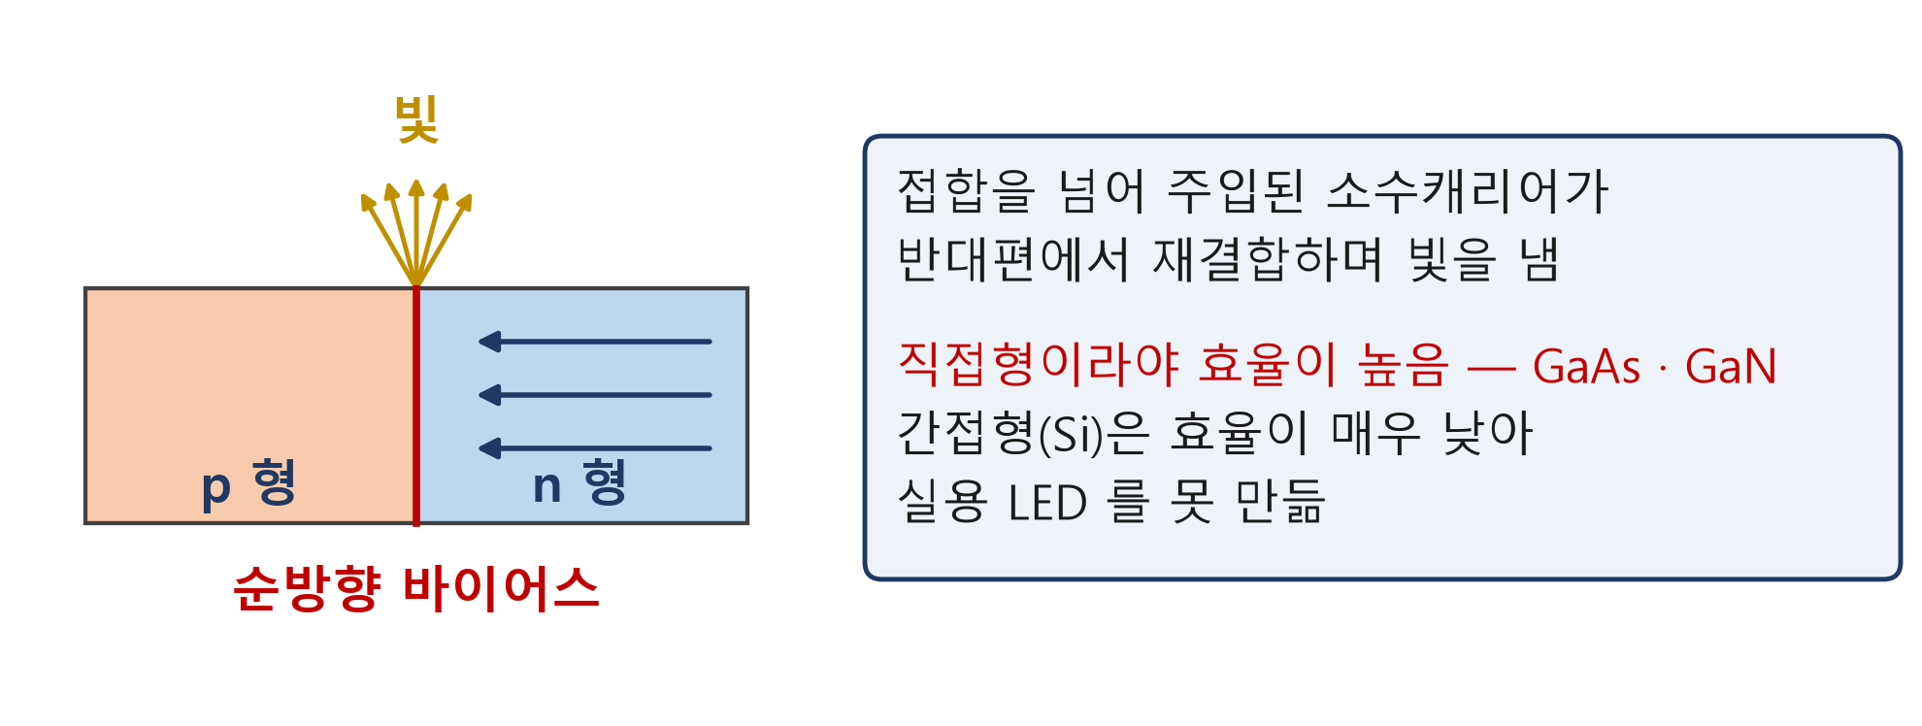
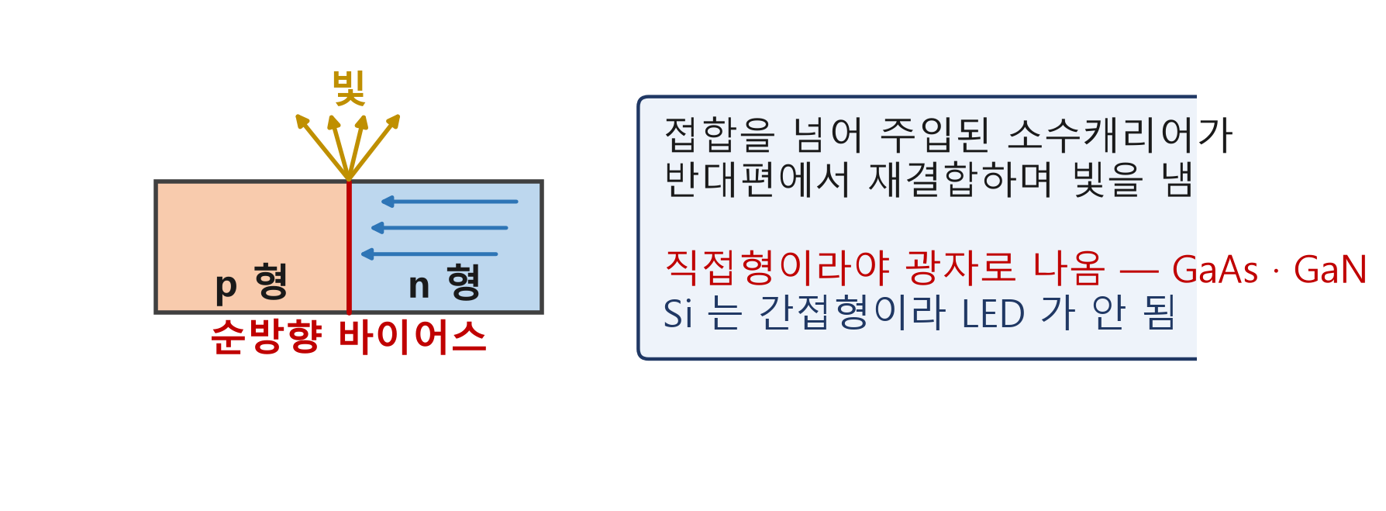
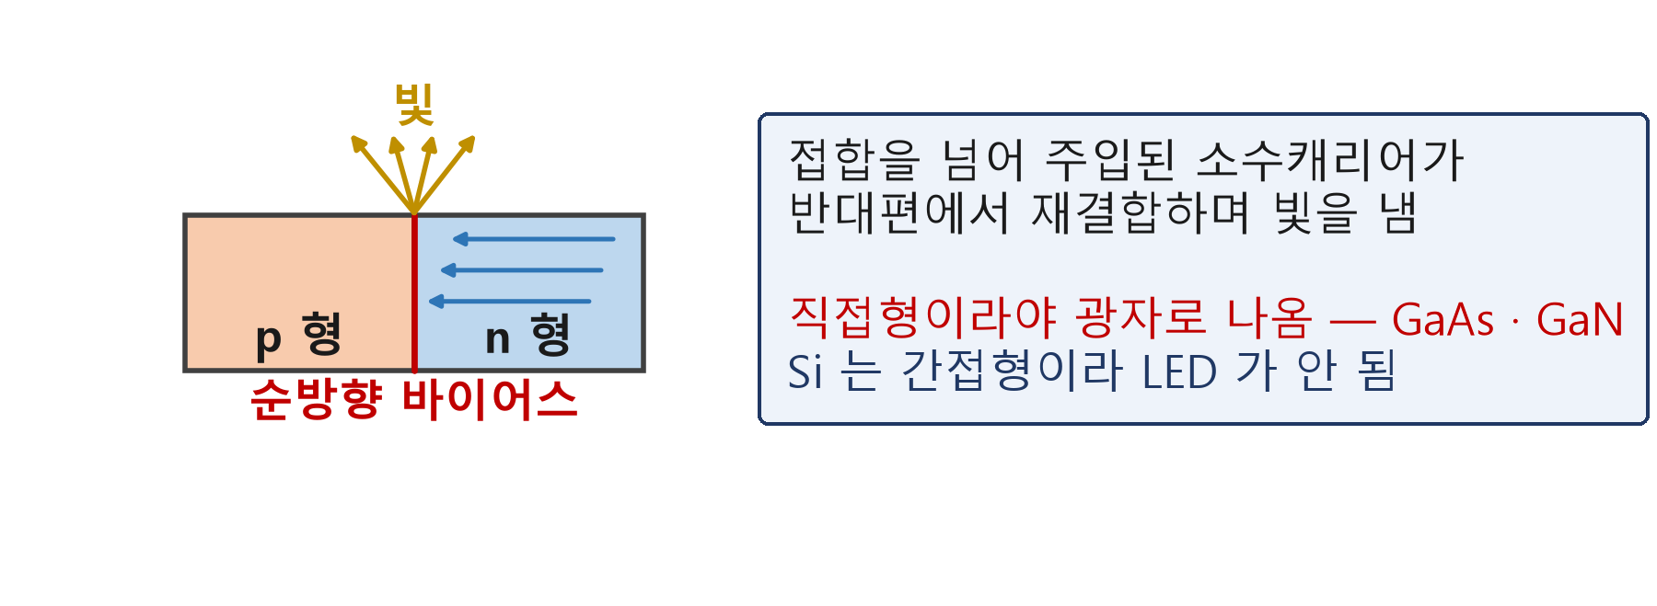
전계발광 — 전류로 빛을 만든다
교재 4.2.2 · 147~148쪽 · 부록 A6 교번전계 · A7 흰빛 LED
순방향 접합으로 소수캐리어를 밀어 넣음
반대편에서 다수캐리어와 재결합하며 광자가 나옴
직접형이라야 효율이 높음 — p12 에서 본 그 까닭
Generated by Claude
Notes:
LED 의 자세한 동작은 8 장에서 다시 다룬다.

Slide 20
PART 4
평형 · 정상상태 · 과도
δn 은 시간에 따라 어떻게? · 4.3 미리 보기
Generated by Claude

Slide 21
같은 시료의 세 가지 상태
과잉 캐리어로 견주기 · 3 장 3 강 [보충] 의 세 상태
 | 평형 | 정상상태 | 과도 상태
조건 | 빛 · 전압 없음 | 빛 · 전압을 계속 | 켜거나 끈 직후
과잉 캐리어 | δn = 0 | δn = g_{op}τ (일정) | 시간에 따라 변함
식 | 생성 = 재결합 | g_{op} = δn/τ | dδn/dt = g_{op} − δn/τ
np 와 n_{i} ² | n₀ p₀ = n_{i} ² | np > n_{i} ² | np ≠ n_{i} ² (변하는 중)
시간 변화 | 없음 | 없음 | 있음 — 끄면 Δn e^{−t/τ}
페르미준위 | E_{F} 하나 | F_{n} · F_{p} 둘 (4.3.3 절) | F_{n} · F_{p} 가 움직임
흐름 J | J = 0 | 0 일 수도 아닐 수도 | 변하는 중
τ : 과잉 캐리어의 평균 수명 — 2 강 4.3.1 에서 자세히
평형 ⊂ 정상상태 [보충] — 교재 154쪽은 정상상태 = 불평형
물통 비유는 3 장 3 강 [보충] 그대로 — 정상상태 수위가 δn = g_{op}τ
Generated by Claude
Notes:
같은 시료에 빛을 (a) 비추지 않으면 평형, (b) 일정하게 계속 비추면 정상상태, (c) 켜거나 끈 직후는 과도 상태다. 평형도 바깥 자극이 없는 정상상태의 한 경우다(평형 ⊂ 정상상태, 3 장 3 강 · 5 장 2 강과 같은 표현). 이 표의 정상상태는 빛을 계속 쬐어 넣는 만큼 빠져나가는 비평형 정상상태라 np 가 n_i² 보다 크고 페르미준위가 둘로 갈라진다(4.3.3). 물통 그림은 3 장 3 강 [보충] p9 와 같다. 교재 154쪽 각주 5 는 평형을 '외부 여기도 실질적 전하 이동도 없는 상태', 정상상태를 '모든 과정이 일정하고 반대 과정과 균형을 이룬 불평형상태' 로 정의한다. '평형 ⊂ 정상상태' 는 3 장 · 5 장과 맞춘 넓은 뜻의 [보충] 이다.

Slide 22
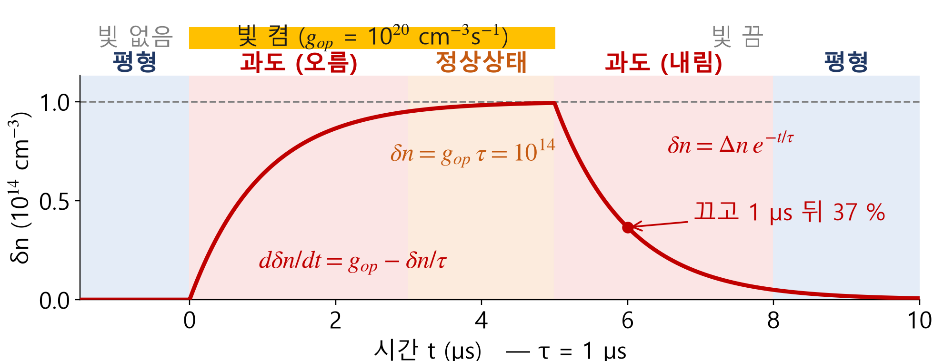
빛을 켜고 끄면 세 상태가 차례로
예 : τ = 1 µs · g_{op} = 10²⁰ /cm³ ·s · 켜는 곡선은 [보충]
켜면 δn(t) = g_{op}τ [1 − exp(−t/τ)] — 3τ 뒤면 95 %
정상상태 δn = g_{op}τ = 10¹⁴ /cm³ — 일정하나 평형은 아님
끄면 δn = Δn exp(−t/τ) — Δn 은 끈 순간 값 · τ 뒤 37 %
Generated by Claude
Notes:
빛을 켜면 dδn/dt = g_op − δn/τ 를 따라 δn 이 g_op τ (1 − e^{−t/τ}) 로 올라간다. 3τ 뒤면 95 % 라 거의 정상상태다. 정상상태에서는 생성 g_op 와 재결합 δn/τ 가 같아 δn = g_op τ = 10^20 × 10^-6 = 10^14 cm^-3 이다. 빛을 끄면 g_op = 0 이라 δn = Δn e^{−t/τ} 로 줄고, 1 µs(= τ) 뒤 37 % 인 약 3.7 × 10^13 cm^-3 이 남는다. 몇 τ 뒤면 평형으로 돌아온다.

Slide 23
강의 요약 (1/3)
제1강 · 교재 141~144쪽
1
과잉 캐리어
평형보다 많은 전자·정공 — 빛 · 충돌 · 접합 주입으로 만듦
거의 모든 소자가 과잉 캐리어의 재결합에 기댐 (148쪽)
2
광학적 흡수
hν ≥ E_{g} 이면 흡수되어 EHP 가 생김
−dI/dx = αI → I(x) = I₀ exp(−αx) · 식 (4-1)(4-2)
1/α = 침투깊이
3
흡수 스펙트럼
그 물질의 E_{g} 가 흡수 문턱
직접형은 급히, 간접형은 천천히 커짐
λ(µm) = 1.24/E_{g}(eV) · 남는 hν − E_{g} 는 열(열 이완)
Generated by Claude
Notes:
'빛과 대역간극을 견준다' 는 한 문장이 4.1 절 전체다.

Slide 24
강의 요약 (2/3)
제1강 · 교재 145~148쪽
1
발광 세 가지
광발광 · 음극선발광 · 전계발광 — 여기 방법으로 이름이 갈림
모두 '여기된 캐리어가 재결합하며 빛을 낸다'
간접형(Si)은 효율이 매우 낮아 실용 LED 불가
2
형광과 인광
형광은 약 10⁻⁸ s 안에 끝나는 빠른 과정
인광은 트랩을 거쳐 수 초 이상(몇 분까지) 가는 과정
3
예제 4-1
I_{t} = 10⁻³ W · 흡수 9 mW · 열 2.57 mW
방출 광자 2.81×10¹⁶ 개/s
Generated by Claude
Notes:
다음 시간에는 이 과잉 캐리어가 얼마나 오래 사는지를 잰다.

Slide 25
강의 요약 (3/3)
제1강 · PART 4 · 4.3 미리 보기 (평형 ⊂ 정상상태 [보충])
1
평형
빛 없음 · δn = 0 · n₀ p₀ = n_{i} ² · E_{F} 하나
열 생성과 재결합이 맞비김
2
정상상태
빛을 계속 — g_{op} = δn/τ 라 δn = g_{op}τ 로 일정
변하지 않으나 평형 아님 — np > n_{i} ² , F_{n} · F_{p} 둘
3
과도 상태
dδn/dt = g_{op} − δn/τ — 켜거나 끈 직후
끄면 δn = Δn exp(−t/τ) — τ 뒤 37 %
Generated by Claude
Notes:
PART 4 의 세 상태는 2 강 4.3 에서 식으로 다시 나온다 — 재결합 수명(4.3.1), 정상상태(4.3.3), 준페르미준위(4.3.3).

Slide 26
다음 시간 예고
제2강 — 캐리어의 수명과 확산
만들어 낸 과잉 캐리어는 얼마나 오래 살고, 어디로 퍼지는가
1
4.3.1 ~ 4.3.2 재결합과 수명
과잉 캐리어가 사라지는 속도
2
4.3.3 ~ 4.3.4 정상상태 · 광전도도
준페르미준위 · 빛을 쬐면 저항이 준다
3
4.4.1 ~ 4.4.3 확산 · 표동 · 연속방정식
농도 경사가 만드는 흐름과 그 결산
4
4.4.4 ~ 4.4.6 확산거리 · 헤인즈-쇼클리
L = √(Dτ) · 준페르미준위의 경사도
Generated by Claude
Notes:
오늘은 '만드는 법', 다음 시간은 '사라지는 법' 과 '퍼지는 법' 이다.

Slide 27
APPENDIX
부록 — 유도 과정과 자기학습 자료
본문에서는 결과만 실음. 여기서는 그 결과가 어디서 나왔는지 적어 두었다.
Generated by Claude

Slide 28
부록 A1. 흡수식이 나오는 과정
식 (4-1) ~ (4-3) · 교재 143쪽
1
가정
흡수되지 않고 x 까지 온 광자는 '얼마나 왔는지' 를 모름
그래서 임의의 dx 에서 흡수될 확률이 일정하다
2
미분식
따라서 줄어드는 양은 남아 있는 세기에 비례
−dI(x)/dx = αI(x) · 식 (4-1)
3
적분
변수를 나누어 적분하면 ln I = −αx + C
x = 0 에서 I = I₀ 이므로 C = ln I₀
I(x) = I₀ exp(−αx) · 식 (4-2)
4
두께 l — x = l 을 넣으면 통과한 세기
I_{t} = I₀ exp(−αl) · 식 (4-3)
Generated by Claude
Notes:
화학의 비어-람베르트(Beer-Lambert) 법칙과 같은 꼴이다.

Slide 29
부록 A2. 예제 4-1 상세
단위를 끝까지 따라간다
1
αl 을 먼저
5×10⁴ /cm × 0.46×10⁻⁴ cm = 2.3 (무차원)
exp(−2.3) = 0.1003
2
통과 세기
10 mW × 0.1003 = 1.00 mW
흡수된 것은 10 − 1 = 9 mW
3
열로 가는 몫
광자 하나가 2 eV 로 들어와 1.43 eV 만 쓰임
(2−1.43)/2 = 0.285 → 0.285 × 9 mW = 2.57 mW
4
광자 수
9 mW ÷ (2 eV × 1.6×10⁻¹⁹ J/eV)
= 9×10⁻³ / 3.2×10⁻¹⁹ = 2.81×10¹⁶ 개/s
Generated by Claude
Notes:
빛으로 나오는 6.43 mW 를 1.43 eV 로 나눠도 같은 2.81×10^16 이 나온다.

Slide 30
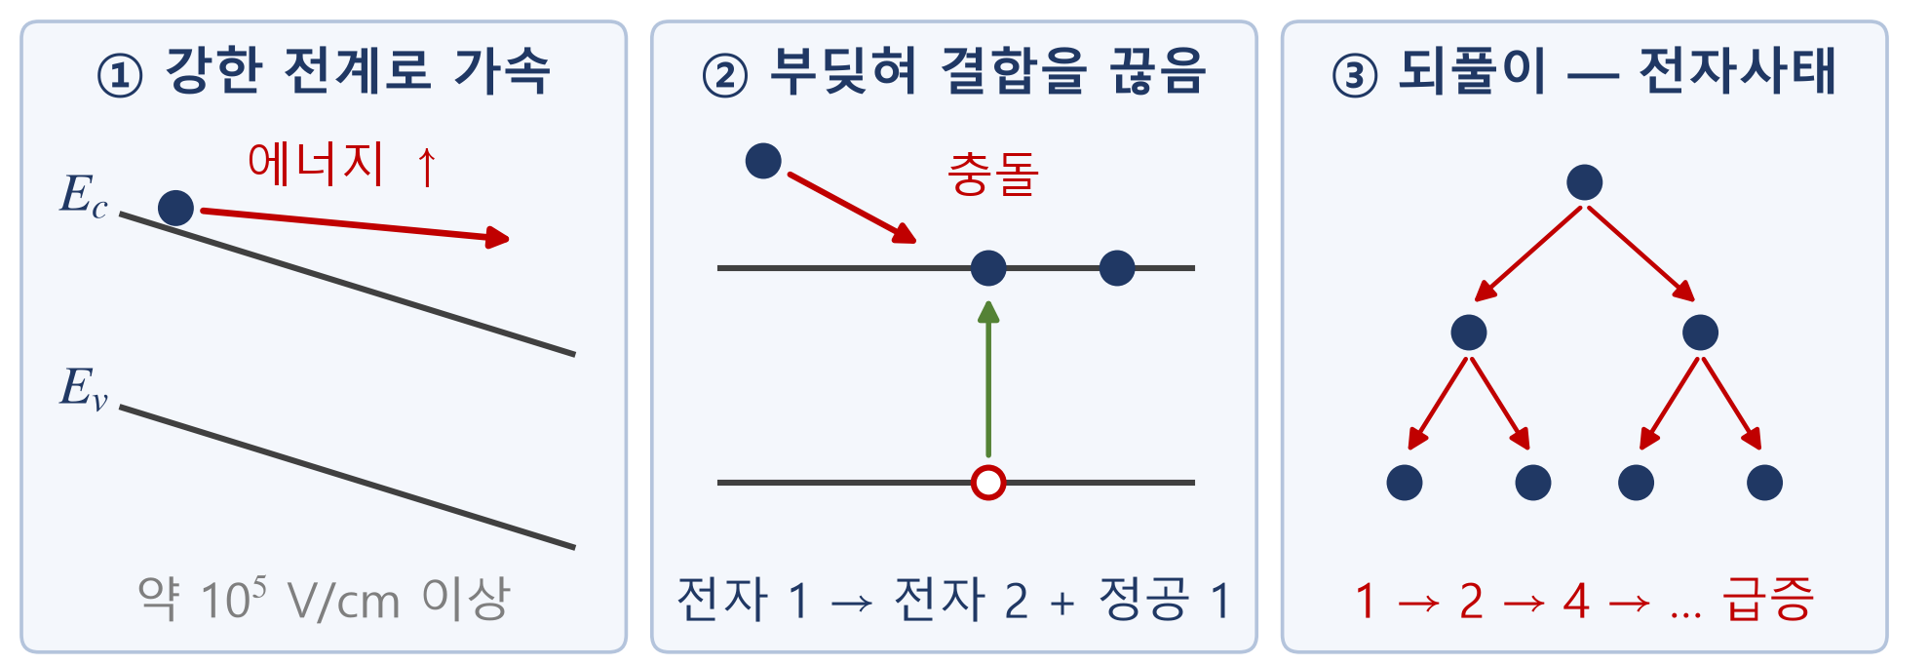
부록 A3. 강한 전계 속 충격 이온화 [보충]
교재 141 · 145쪽의 전자충돌은 전자빔 · 수업 자료는 충격 이온화로
가속된 전자가 격자와 부딪혀 결합을 끊음 — 새 전자 · 정공쌍
새 캐리어도 되풀이 → 전자사태(avalanche) — 5 장 4 강 항복
APD(애벌랜치 광다이오드) — 이 증식으로 약한 빛을 키움
Generated by Claude
Notes:
교재의 전자 충돌은 바깥에서 쏜 고에너지 전자빔이 결합을 끊는 것이다(음극선발광과 같은 여기). 같은 일이 시료 안에서도 일어난다. 전계가 약 10^5 V/cm 를 넘으면 가속된 전자가 격자와 부딪혀 공유결합을 끊고(충격 이온화), 새 전자 · 정공이 다시 가속되어 같은 일을 되풀이해 캐리어가 급증한다(전자사태). 5 장 4 강 애벌랜치 항복에서 다시 다룬다.

Slide 31
부록 A4. 대역간극과 파장 — 열 가지 재료
교재 그림 4-4 의 아홉 재료 + GaN · λ(µm) = 1.24 / E_{g}(eV)
1.24 = hc/q = (6.626×10⁻³⁴ × 2.998×10⁸ ) / (1.602×10⁻¹⁹ × 10⁻⁶ ) eV·µm
재료 | E_{g} (eV) | 파장 λ | 영역 | 쓰임 · 비고 (수업 자료 정리)
InSb | 0.18 | 6.9 µm | 적외 | 적외선 검출기
Ge | 0.67 | 1.85 µm | 적외 | 광통신 수광 소자
Si | 1.11 | 1.12 µm | 근적외 | 가시 · 근적외 흡수 — 이미지 센서
GaAs | 1.43 | 867 nm | 근적외 | 적외 LED · 레이저 다이오드
CdSe | ≈ 1.7 | ≈ 730 nm | 가시 (적) | 양자점 재료
GaP | 2.26 | 549 nm | 가시 (황록) | 황록 LED (간접형 · N 트랩 발광)
CdS | 2.42 | 512 nm | 가시 (녹) | CdS 광도전셀 (조도 센서)
SiC | ≈ 3.0 | ≈ 413 nm | 가시 (보라) | 결정 꼴에 따라 값이 다름
ZnS | 3.6 | 344 nm | 자외 | 형광체 · 교번전계 발광
GaN [보충] | 3.40 | 365 nm | 자외 | 청색 · 백색 LED (InGaN)
Generated by Claude
Notes:
1.24 는 hc/q 를 µm · eV 단위로 바꾼 값이다. 6.626×10^-34 × 2.998×10^8 = 1.986×10^-25 J·m 를 1.602×10^-19 J/eV × 10^-6 m/µm 로 나누면 1.240 eV·µm 가 된다. 표의 파장은 모두 1.24/E_g 로 계산했다. 영역은 교재 그림 4-4 의 경계(약 1.7 eV · 0.73 µm)보다 짧으면 가시, 그보다 길고 1.4 µm 까지는 근적외로 나눴다.

Slide 32
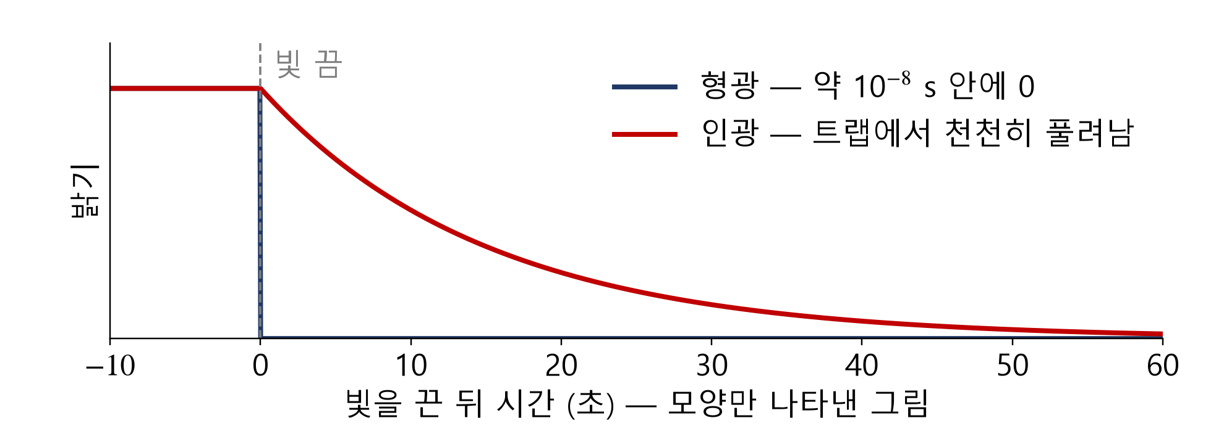
부록 A5. 빛을 끈 뒤 밝기 — 형광과 인광
교재 4.2.1 을 넓힘 [보충] · 수업 자료 정리 · 모양만
형광 — 빛을 끄면 약 10⁻⁸ s 안에 꺼짐
인광 — 트랩에서 열로 조금씩 풀려나 지수적으로 어두워짐
트랩이 깊을수록 오래 빛남 — 야광 표지 · 축광 소재
Generated by Claude
Notes:
형광은 여기된 전자가 곧바로 재결합해 빛을 끄면 약 10^-8 s 안에 꺼진다. 인광은 트랩에 붙잡힌 전자가 열로 조금씩 풀려나 재결합하므로 밝기가 지수적으로 천천히 줄어든다. 트랩이 깊을수록 풀려나기 어려워 더 오래 빛난다.

Slide 33
부록 A6. 전계발광의 두 갈래
교재 4.2.2 · 147~148쪽 · 주입형과 교번전계 — 모두 교재 내용
주입형 — LED · 레이저 (8 장)
순방향 p-n 접합으로 소수캐리어를 넣어 재결합시킴
교번전계 발광 — 데스트리오(Destriau) 효과
처음 관찰된 전계발광 — 교류 전계를 걸면 형광체가 빛을 냄
구조 — 접합 없음
ZnS 형광체 가루를 유전상수가 큰 결착재(플라스틱 등)에 섞음
쓰임 (교재 148쪽)
효율 · 신뢰성은 낮으나 발광판(lighting panel)으로 씀
Generated by Claude
Notes:
오늘날 전계발광이라 하면 대개 p-n 접합에 순방향 전류를 흘려 소수캐리어를 주입하는 LED · 레이저다. 그 밖에 접합 없이, ZnS 같은 형광체 가루를 절연체에 섞어 두고 교류 전계를 걸어 빛을 내는 교번전계 발광(데스트리오 효과)이 있다.

Slide 34
부록 A7. 흰빛은 어떻게 만드나 [보충]
LED 하나로는 흰빛이 안 나온다
파랑 + 형광체
GaN 파란 LED 에 노란 형광체를 씌움 — 지금의 주류
빨강·초록·파랑
세 색을 따로 켜서 섞음 — 색을 자유로이 바꿀 수 있으나 비쌈
자외 + 삼색 형광체
형광등과 같은 방식 — 색은 좋으나 효율이 떨어짐
형광등 — 같은 광발광 (교재 146쪽)
방전의 자외선을 관 안쪽 형광 도장이 가시광으로 바꿈
Generated by Claude
Notes:
형광등도 수은 자외선으로 형광체를 때리는 광발광이다 — 원리가 같다.

Slide 35
부록 A8. 약어 풀이
처음 나온 곳에서도 원어를 병기함
약어
원어
우리말
EHP
electron-hole pair
전자·정공쌍
CRT
cathode-ray tube
음극선관
CL
cathodoluminescence
음극선발광
EL
electroluminescence
전계발광
LED
light emitting diode
발광 다이오드
OLED
organic LED
유기 발광 다이오드
α
absorption coefficient
흡수계수
APD
avalanche photodiode
애벌랜치 광다이오드
Generated by Claude
Notes:
영어 약어는 원서와 데이터시트에서 그대로 쓰인다.

Slide 36
부록 A9. 용어 정리 (1/3)
한글 · 영어 · 기호
한글 용어
영어
기호
과잉 캐리어
excess carrier
δn, δp
비어-람베르트 법칙
Beer-Lambert law
식 (4-2)
흡수계수
absorption coefficient
α
침투깊이
penetration depth
1/α
발광
luminescence
—
형광
fluorescence
—
인광
phosphorescence
—
형광체
phosphor
—
Generated by Claude
Notes:
δ 는 평형값으로부터의 편차를 뜻한다.

Slide 37
부록 A9. 용어 정리 (2/3)
한글 · 영어 · 기호
한글 용어
영어
기호
트랩
trap = 포획중심 (152쪽)
E_{t}
열 이완
thermalization
hν − E_{g}
반사 방지막
anti-reflection coating
—
충격 이온화 [보충]
impact ionization
—
전자사태
avalanche
—
교번전계 발광
AC electroluminescence
—
데스트리오 효과
Destriau effect
—
충격 이온화 = 5 장의 충돌이온화 · 전자사태 = 5 장의 애벌런치 — 같은 현상
Generated by Claude
Notes:
열 이완(thermalization)은 들뜬 캐리어가 포논을 내며 띠 가장자리까지 식는 과정이다. 열화(劣化)와 헷갈리지 않게 '열 이완' 으로 적었다.

Slide 38
부록 A9. 용어 정리 (3/3)
한글 · 영어 · 기호 · PART 4
한글 용어
영어
기호
광학적 여기
optical excitation
hν ≥ E_{g}
수명
lifetime
τ
평형
equilibrium
n₀ p₀ = n_{i} ²
정상상태
steady state
δn = g_{op}τ
과도 상태
transient
dδn/dt ≠ 0
평형 ⊂ 정상상태 [보충]
equilibrium ⊂ steady state
—
Generated by Claude

Slide 39
부록 A10. 자주 쓰는 값
4 장 내내 쓰는 값 — 옆에 두고 볼 것
hc/q
에너지와 파장의 곱
1.24 eV·µm
q
기본 전하
1.602×10⁻¹⁹ C
kT
상온의 열에너지
0.0259 eV (300 K)
E_{g} (Si)
실리콘의 대역간극
1.11 eV
E_{g} (GaAs)
GaAs 의 대역간극
1.43 eV
n_{i} (Si)
실리콘의 진성농도
1.5×10¹⁰ cm⁻³
ln 10
지수 계산의 기준
2.303
Generated by Claude
Notes:
1 장 1 강 부록 A4 와 2 장 1 강 부록 A5 의 상수표를 함께 쓰면 된다.

Slide 40
부록 A11. 스스로 확인하기 (1/2)
답을 가리고 풀어 볼 것
1
Q1
과잉 캐리어가 있을 때 np = n_{i} ² 이 성립하는가?
2
Q2
hν < E_{g} 인 빛을 쬐면 어떻게 되는가?
3
Q3
흡수계수 α 가 크다는 것은 무슨 뜻인가?
4
Q4
형광과 인광을 가르는 것은 무엇인가?
5
Q5
Si 로 LED 를 만들지 않는 까닭은?
Generated by Claude
Notes:
Q1 이 이 장에서 가장 자주 틀리는 곳이다.

Slide 41
부록 A11. 스스로 확인하기 (2/2)
답을 가리고 풀어 볼 것 · PART 2 ~ 4
6
Q6
빛을 계속 비추어 δn 이 일정한 시료는 평형인가?
7
Q7
τ = 1 µs, g_{op} = 10²⁰ /cm³ ·s 이면 δn 은? 끄고 2 µs 뒤에는?
8
Q8
흡수된 광자의 남는 에너지 hν − E_{g} 는 어디로 가는가?
9
Q9
(d) 열로 다시 여기가 드물면 인광은 어떻게 되는가?
10
Q10
Si(E_{g} 1.11 eV)는 가시광을 흡수하는가?
Generated by Claude
Notes:
Q6 은 '시간에 안 변함' 과 '평형' 을 가르는 문제다. 1 강 PART 4 의 비교표를 다시 볼 것.

Slide 42
부록 A12. 확인 문제 해답 (1/2)
근거까지 확인할 것
1
답 1
성립하지 않음 — 그 식은 평형에서만 쓰는 식
2
답 2
흡수되지 않고 그냥 지나감 — 그 물질은 투명하게 보임
3
답 3
표면 가까이에서 다 흡수됨 — 침투깊이 1/α 가 짧음
4
답 4
트랩을 거치는가 — 거치면 느려져 인광이 됨
5
답 5
Si 는 간접형이라 포논까지 필요 — 효율이 매우 낮음
Generated by Claude
Notes:
A5 는 3 장 2 강의 직접·간접천이로 되돌아가면 바로 이어진다.

Slide 43
부록 A12. 확인 문제 해답 (2/2)
근거까지 확인할 것 · Q6 ~ Q10
6
답 6
아님 — 정상상태 : np > n_{i} ² , 페르미준위가 둘로 갈라짐
7
답 7
δn = 10¹⁴ /cm³ · 2 µs 뒤 e⁻² = 0.135 → 1.35×10¹³
8
답 8
열 이완 — 포논을 내며 전자는 E_{c} , 정공은 E_{v} 까지 식음
9
답 9
인광이 더 길어짐 — 포획된 채 오래 머묾 (146쪽)
10
답 10
흡수함 (144쪽) — 간접형이라 α 가 작아 깊이 스며듦
Generated by Claude
Notes:
A7 : 정상상태에서 끄면 Δn = 10^14 에서 시작해 exp(−t/τ) 로 준다. t = 2τ 이면 e^-2 = 0.135.

Slide 44
부록 A13. 스스로 계산해 보기
수를 직접 넣어 풀어 볼 것
1
Q1
E_{g} = 1.43 eV 인 GaAs 가 내는 빛의 파장은?
2
Q2
α = 10⁴ /cm 일 때 침투깊이 1/α 는 몇 µm 인가?
3
Q3
그 물질 1 µm 를 지나면 세기는 몇 배가 되는가?
4
Q4
세기를 1/e 로 줄이려면 두께가 얼마여야 하는가?
5
Q5
2 eV 광자 1 mW 는 매초 몇 개인가?
Generated by Claude
Notes:
개념만으로는 손이 안 트인다. 수를 직접 넣어 보는 연습이다.

Slide 45
부록 A14. 계산 연습 해답
자릿수와 단위까지 맞출 것
1
답 1
λ = 1.24 / 1.43 = 0.867 µm ≈ 867 nm — 근적외
2
답 2
1/10⁴ cm = 10⁻⁴ cm = 1 µm
3
답 3
exp(−10⁴ × 10⁻⁴ ) = exp(−1) = 0.37 배
4
답 4
αl = 1 이 되는 두께 — 곧 침투깊이 1 µm
5
답 5
10⁻³ / (2 × 1.6×10⁻¹⁹ ) = 3.1×10¹⁵ 개/s
Generated by Claude
Notes:
A3 과 A4 가 같은 이야기를 앞뒤로 물은 것임을 확인시킨다.

Slide 46
부록 A15. 자기학습 자료
혼자서도 확인해 볼 수 있는 방법
교재
4 장 4.1 ~ 4.2 절 (141~148쪽) · 예제 4-1 다시 풀기
되짚어 볼 곳
3 장 2 강 직접·간접 · 3 장 3 강 물통 · 1 장 1 강 A1 λ = 1.24/E_{g}
손으로 확인
여러 α 에 대해 I/I₀ 을 계산해 표로 만들 것
직관 다지기
야광 스티커(인광)와 형광펜(형광)의 차이를 설명해 볼 것
Generated by Claude
Notes:
형광펜이 검은빛(자외선) 아래에서 밝게 보이는 것이 광발광이다.

Slide 47
저작권과 출처
이 자료를 쓰기 전에 읽어 주세요
교재
Streetman & Banerjee, 「고체전자공학」 7판 (성진미디어)
원저 — Solid State Electronic Devices, 7th ed.
직접 만든 것과 가리킨 것
그림은 모두 새로 작도했고 풀이 서술도 새로 썼습니다
예제 · 절 · 쪽수는 교재의 해당 부분을 가리키는 표시입니다
표 · 비유 일부는 이상엽 교수 Chap4 수업 자료를 참고해 다시 씀
이용 범위
교재를 갖춘 수강생을 위한 수업용 보조자료입니다
수업 목적을 벗어난 복제 · 배포 · 공개를 금합니다
Generated by Claude

